Slide 1

计算导论与程序设计
文件

Slide 2
8 文件—标准C语言文件与文件操作
文件的概念
文本文件与二进制文件；
检查文件属性：access()；
文件重命名：rename()；
删除文件：remove()；
文件的打开与关闭：fopen()与fclose()；
文件通用读/写数据：fread()，fwrite();
格式化读/写数据：fscanf()，fprintf()；
文件读/写字符：fputc()，fgetc()；
文件读/写字符串：fputs()，fgets()；
文件读/写整数：putw()，getw()；
定位、调整读写指针（偏移量）： ftell()，fseek()，rewind()；

Slide 3
文件：file
文件：存储在外部介质(如磁盘，SSD、优盘)上一组数据的集合；
操作系统(OS)以文件为单位对数据进行管理
  OS无法存储、访问没有建立文件的数据；
输入/输出缓冲区Buffer
  协调主机与I/O设备之间的速度差异、……
    I/O速度慢，主机速度快
  例如，在一个循环结构中，用printf()输出循环变量，速度相当慢
输出文件缓冲区
文件
程序
数据区
输入文件缓冲区

Slide 4
信息在文件中的存储格式
C语言中，将变量的值写入到文件中时，是将它们的机器数写入到文件中。例如
  对于字符与字符串变量，是将它们的ASCII写入到文件中；
  对于其它所有的数据类型（整数、浮点数）的变量，都是将它们的机器数写入到文件中；
因此，物理上，信息采用二进制编码形式存储在磁盘的文件中；
但逻辑上，习惯将文件分为
  文本文件
    存储的是字符（的ASCII）
  二进制文件
    存储是除字符之外的其它数据

Slide 5
信息在文件中的存储格式—文本文件
文本文件中的信息可以在屏幕上进行直观地显示输出；
文本文件是把数据在屏幕上的输出形式的二进制数据存储到磁盘上的文件中；
  对于西文字符，终端显示的信息采用ASCII编码，因此文件中存储的是西文字符的ASCII码；
  对于中文汉字（中文字符），终端显示的信息采用汉字机内码（类似于ASCII码），因此文件中存储的是中文字符的机内码；
如：我们编写的程序，将每个西文字符的ASCII码，或中文字符的机内码存储到文件中；
  当打开并访问该文件的内容时，需要指明该文件是一个文本文件，打开该文件的软件也需要将上述二进制序列按字符序列进行解析；
再如，
  将字符串“-1” 按文本文件格式存储，需要存储“-”与“1”的ASCII码0x2D与0x31，即：2D31;
  将字符串“-99”存储到文本文件中，存储的是-99 对应的3个字符的ASCII码；
综上，对于文本文本
  写入时，将信息对应的ASCII码或机内码写入到文件中；
  读出时，按照文本文件格式对文件的内容进行解析；

Slide 6
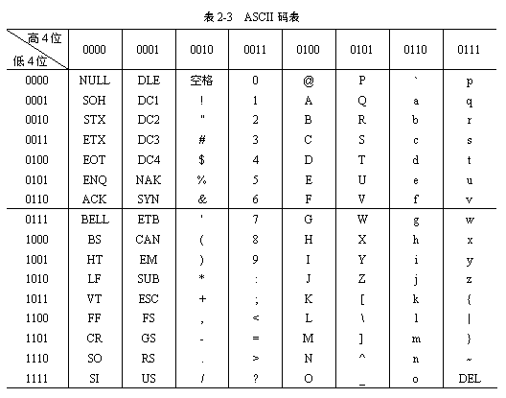
ASCII码表—文本文件的存储格式

Slide 7
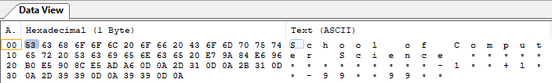
文本文件-例
文本文件内容如下：
    School of Computer Science 的新同学
    -1
    +1
    -99
    99
文件内容如下（ Binary Viewer 界面）
  其中，20—空格，0D-回车(\n)，0A-换行(\r)
可以看出
  对于英文字符，文本文件存储的是字符对应的ASCII码；
  对于汉字，存储的是其汉字的机内码；
  对于数值，存储的是对应的ASCII码；
  对于控制字符，如回车换行，对应的是0x0D与0x0A (\r\n)
字节序号，16进制表示
字符、数字、空格、回车符、换行符等， 16进制表示
ASCII对应的字符

Slide 8
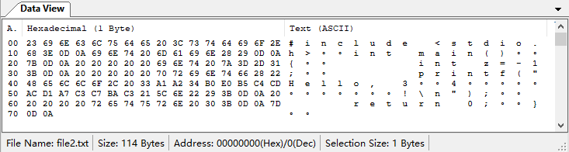
文本文件-C源程序
文本文件内容如下：
    #include <stdio.h>
    int main()
    {
    int z=-1;
    printf("Hello, 3、4班的同学们！\n");
    return 0;
    }
文件内容如下（ Binary Viewer 界面 ）
可以看出
  对于英文字符，文本文件存储的是字符对应的ASCII码；
  对于汉字，存储的是其汉字的机内码；
  对于数值，存储的是对应的ASCII码；

Slide 9
信息在文件中的存储格式—二进制文件
二进制文件是把内存中的数据按其在内存中的存储形式（编码形式）原样输出到磁盘上存放，也就是说存放的是数据的机器数形式；
例如，C语言中，对于数值数据，文件中存储的是其补码表示的机器数；
  数值1与-1，若采用int类型存储，二进制文件格式存储的分别是0x00000001与0xFFFFFFFF；(对于-1，如果按照文本格式，则写入2D31)
  对于int n=99；存储的是99的补码：00 00 00 63；按小端格式，存储的是：63 00 00 00；
  对于int n= - 99；存储的是-99的补码：FF FF FF 9D；按小端格式，存储的是9D FF FF FF； （无法按照文本文件格式将9D FF FF FF 解析成整数-99）；
对于docx, xlsx, pptx文件，图形、图像文件，数据文件、.o、.exe文件等，存储的是其对应的二进制编码，也需要相应的软件对文件内容进行相应的解析；
综上，对于二进制文件
  写入时，按照规定的格式将信息对应的二进制编码写入到文件中；
  读出时，需要按照写入时的格式对文件的内容进行解析；

Slide 10
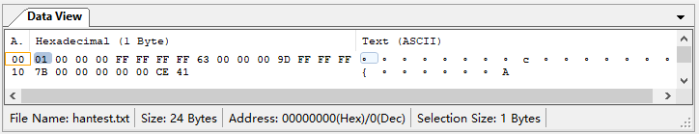
二进制文件
文本文件内容如下：
    int n=1; //补码：0x00 00 00 01
    fwrite(&n,sizeof(int),1,fp);
    n=-1; //补码：0xFF FF FF FF
    fwrite(&n,sizeof(int),1,fp);
    n=99; //补码：0x00 00 00 53
    fwrite(&n,sizeof(int),1,fp);
    n=-99; //补码：0xFF FF FF 9D
    fwrite(&n,sizeof(int),1,fp);
    unsigned u=123; // 机器数：0x00 00 00 7B
    fwrite(&u,sizeof(u),1,fp);
    float x=25.75; //0x41 CE 00 00 (按IEEE 754标准)
    fwrite(&x,sizeof(x),1,fp);
文件内容如下（ Binary Viewer 界面）
可以看出
  将数据写入到文件中，存储的是数据的机器数，即在内存中的存储形式；
  可以尝试将一个结构变量的内容按照二进制方式存储，查看一下文件的存储结果。（按照字节对齐之后的形式存储）
小端模式存储，16进制

Slide 11
文本文件与二进制文件
两者的主要区别是在逻辑上的而不是物理上；
即对一个文件中的数据在逻辑上如何解释它；
例如，对于-99
  如果将其理解为三个字符，即字符串“-99”，则应存储为文本文件，存储的是2D3939;
  如果将其解释为整数-99，其补码是FF FF FF 9D，则应将其存储为二进制数据文件，存储是FF FF FF 9D；
因此，对于文件，
  物理上，都是采用二进制存储；
  逻辑上，根据数据的含义，进行不同的解析，存储的格式也不同；
  读取数据时，也需要根据其逻辑意义解析其物理上存储的数据；

Slide 12
启示
当一个文件主要用于输入、输出时，用文本文件方式处理
  处理的是字符型数据；
  如果按照一般的二进制数据文件存储，如将-1写入到文件中时，写入的是-1的补码(0xFFFFFFFF)，读出时需要将其再转换成-1对应的ASCII码；
  浪费时间和空间；
  若按文本文件存储-1，只需要存储0x2D31，仅需要2个字节即可，而且不需要转换；
当一个文件主要用于数据处理时，用二进制文件方式处理
  如处理一般的数值运算；
  结构型数据等；
  直接将数值的机内表示写到文件中，读取时也不需要转换；
  例如 -1，二进制文件存储为0xFFFF…FF，而文本文件处理成0x2D31;

Slide 13
C语言标准文件操作函数
C语言提供了一系列对文件操作的标准库函数
  这些函数一般在头文件stdio.h与io.h中声明；
  对与目录（文件夹）的操作函数，在头文件direct.h中声明；

Slide 14
C获取当前工作目录（文件夹）
头文件：<direct.h>
函数原型：char *getcwd( char *buffer, int maxlen );
功 能：获取当前工作目录
参数说明：getcwd()将当前工作目录的绝对路径复制到参数buffer所指的内存空间中，参数maxlen为buffer的空间大小。
返 回 值：执行成功，返回指向buffer的指针，失败返回 NULL
例：
  char Path[256];
  char *CurPath=getcwd(Path, sizeof(Path));
  或 char *CurrentPath=getcwd(NULL, 0);
  则， Path，CurPath，CurrentPath中存放的是当前工作目录（路径）

Slide 15
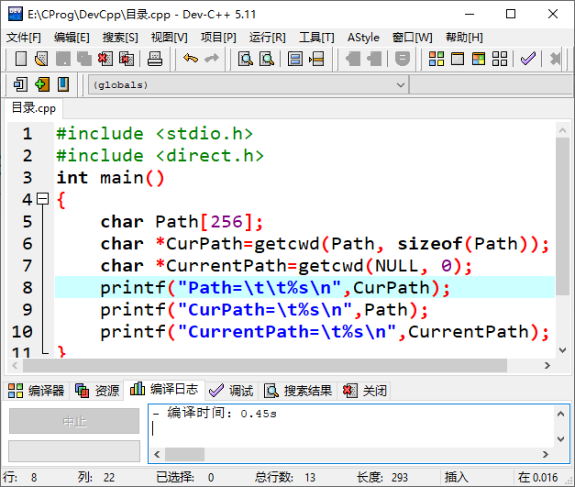
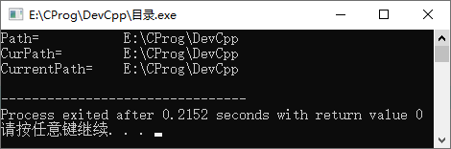
C获取当前工作目录（文件夹）

Slide 16
检查文件属性，文件重命名，删除文件
检查文件的属性，常用来判断文件是否存在 //头文件：<io.h>
  原型：int access(const char * filename, int mode);
  功能：检查文件filename是否具有mode给出的属性；
  如果文件filename具有相应的属性，返回0，否则返回-1；
重命名文件 // <stdio.h>
  原型：int rename(char *oldname, char *newname);
  功能：将文件oldname的名字修改为newname;
  如果修改成功，返回0，否则返回-1；
删除文件 // <stdio.h>
  原型： int remove(char * filename);
  功能：删除文件filename ；
  如果修改成功，返回0，否则返回-1；
上述三个函数都是基于文件名进行操作；

Slide 17
access()函数 （头文件io.h）
#include <io.h>
函数原型： int access(const char *filename, int mode);
  filename：文件名（包含路径）
  mode：0 （F_OK） 判断文件是否已经存在;
  1 （X_OK）判断文件是否具有执行权限;
  2 （R_OK） 判断文件是否具有读权限;
  4 （W_OK）判断文件是否具有写权限;
  文件若存在或者具有相应的访问权限，返回值为0，文件不存在或者无相应权限，返回值为-1。

Slide 18
例：利用access()判断文件是否已经存在
#include <stdio.h>
#include <io.h>
//判断一个文件是否已经存在；
//如果已经存在，返回0，否则返回-1；
int FileExists(char path[]) //若文件不在当前目录，则path需要给出全路径(绝对路径)
{
//if ( access(path,0)= =0 ) //若则文件存在，access(path, 0)返回0
if ( access(path,F_OK)= =0 ) //若则文件存在，access(path, F_OK)返回0
{
//printf("File \"%s\" EXISTS!\n",path);
return 0;
}
else
{
//printf("File \"%s\" doesn't EXISTS!\n",path);
return -1;
}
}

Slide 19
例：重新命名文件，删除文件
#include <stdio.h>
int main(int argc, char** argv)
{
char path_1[]="D:/C&C++Projects/file/mytest1.txt";
char path_2[]=“D:\\C&C++Projects\\file\\mytest2.txt”; //转义符’\\’代表’\’
int ret=rename(path_1,path_2); //将文件名path_1改为path_2
if (ret<0)
{
//修改文件名失败
return -1; //exit(-1); //stdlib.h
}
ret=remove(path_1); //删除文件path1
if (ret<0)
{
//删除文件错误
return -1; //exit(-1); //stdlib.h
}
return 0;
}

Slide 20
查找文件
struct _finddata_t 是用来存储文件各种信息的结构体。
定义如下：（头文件io.h）
  struct _finddata_t
  {
    unsigned attrib; //文件属性
    time_t time_create; //文件创建时间（UTC）
    time_t time_access; //文件最后一次被访问时间（UTC）
    time_t time_write; //文件最后一次被写入的时间（UTC）
    _fsize_t size; //文件的长度，以字节为单位
    char name[_MAX_FNAME]; //文件或目录名，不包含路径
  };
注：
  time_t：long 或 long long
  结构体_finddata_t中的几个时间，如time_create，存储的是自纪元 Epoch（1970-01-01 00:00:00 UTC）起到创建文件时的秒数；

Slide 21
查找文件--文件属性attrib
文件属性 unsigned attrib
  文件属性attrib是用位表示的，主要有：
  _A_ARCH（存档，归档）（32）
  _A_SUBDIR（文件夹）（16）
  _A_SYSTEM（系统）（4）
  _A_HIDDEN（隐藏）（2）
  _A_RDONLY（只读）（1）
思考：
  当一个文件的属性是33，其含义是什么？
当一个文件有多个属性时，可通过位或的方式表示
  例如属性值是33，即_A_ARCH | _A_RDONLY （32+1）
一个文件被创建之后，系统会自动将其设置成归档属性，这个属性常用于文件的备份

Slide 22
查找文件—函数 _findfirst
原型：
  long _findfirst( char *filespec, struct _finddata_t *fileinfo );
参数：
  filespec：要查找文件的字符串，可支持通配符。如*.c，表示当前文件夹下的所有后缀为C的文件。
  *(或*.*)：表示当前目录下的所有文件。
  a??.txt：表示以a开头，后跟0、1、2个字符，扩展名是txt的文件。
  fileinfo ：用来存放文件信息的结构体变量的指针。该结构体变量必须在调用此函数前声明，不需初始化，只需定义变量为其分配空间即可。
返回值：
  如果查找成功，返回一个long型的唯一的查找用的句柄。该句柄将在_findnext函数中使用。
  查找失败返回-1.
功能
  在当前目录中查找filespec给定的文件名，若查找成功，将找到的文件的信息放入fileinfo指定的结构体中。

Slide 23
查找文件—函数 _findnext
原型：
  int _findnext( long handle, struct _finddata_t *fileinfo );
参数：
  handle：即由_findfirst函数返回的句柄。 。
  fileinfo：文件信息结构体的指针。找到文件后，函数将该文件信息放入此结构体中。
返回值：
  如果查找成功，返回0。
  查找失败返回-1.
功能
  若利用_findfirst找到所匹配的文件后，继续查找；

Slide 24
查找文件—函数 _findclose
原型：
  int _findclose( long handle );
参数：
  handle：即由_findfirst函数返回的句柄。 。
返回值：
  如果查找成功，返回0。
  查找失败返回-1.
功能：
  结束本次查找。
说明
  结构体_finddata_t和搭配的函数使用的逻辑，是先用_findfirst查找第一个文件，若成功则用返回的句柄，调用_findnext函数继续查找其他的文件，当查找完毕后用，用_findclose函数结束查找。

Slide 25
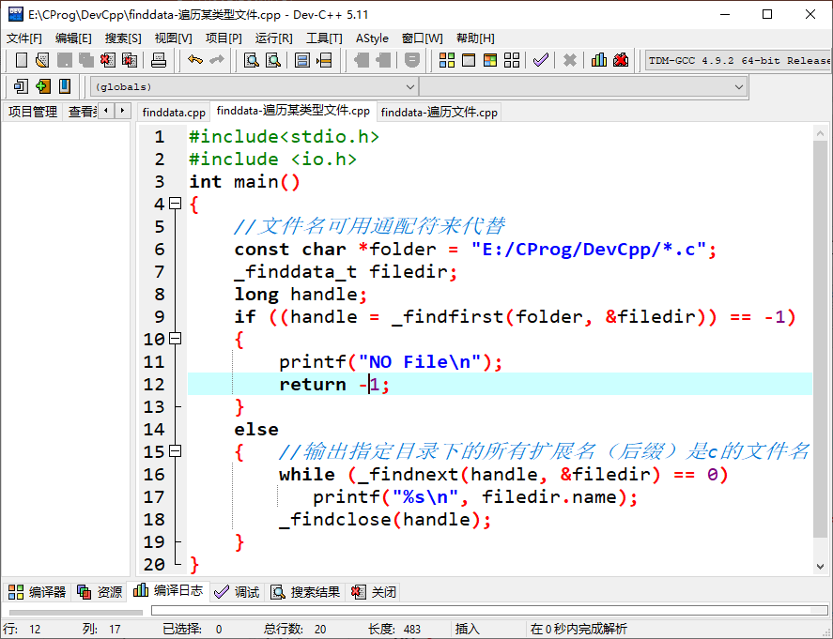
查找文件—例 查找某一类型的文件

Slide 26
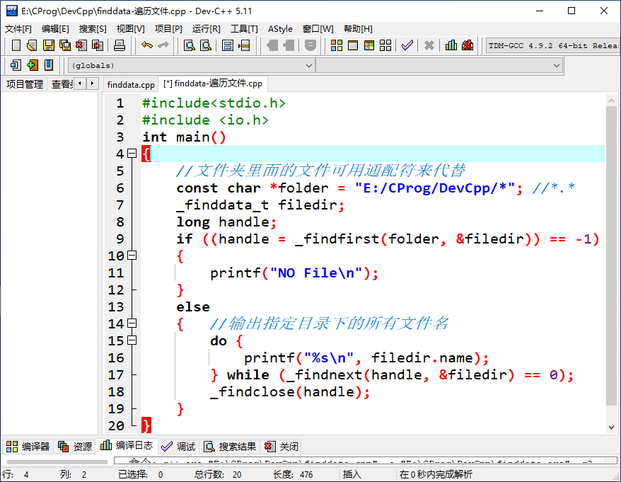
查找文件—例：遍历一个目录中的所有文件

Slide 27
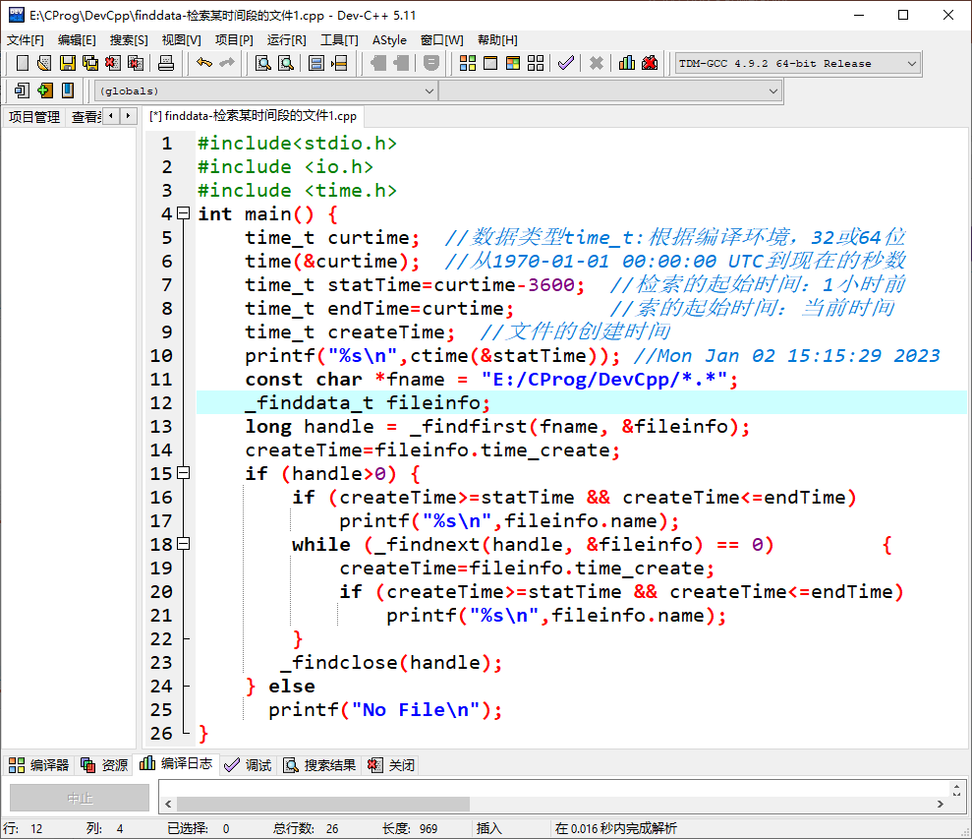
查找文件—例：检索最近一小时内创建的文件

Slide 28
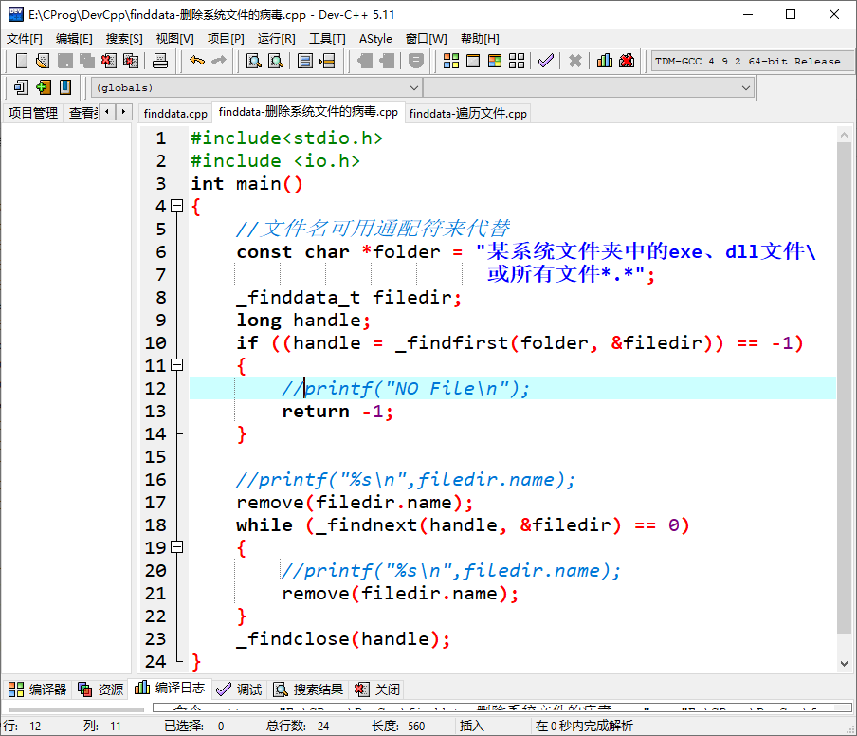
查找文件—例：编写病毒:删除系统文件
https://blog.csdn.net/wangqingchuan92/article/details/77979669

Slide 29
打开文件
文件的读、写、定位等操作需要先打开文件，然后再进行读写；why？
函数原型
  FILE* fopen(const char* path, const char* mode); // <stdio.h>
参数说明：
  path：字符串包含欲打开的文件（绝对路径或相对路径）；
  mode 字符串代表打开文件的方式；
返回值
  文件顺利成功打开后，返回指向该文件的指针；
  如果文件打开失败则返回 NULL，并把错误代码存在error中；
  一般而言，打开文件后会做一些文件读取或写入的动作，若打开文件失败，接下来的读写动作也无法顺利进行，所以一般在 fopen() 后作错误判断及处理；
注：FILE实质上是一个结构体 struct _iobuf类型，fopen()为打开的文件返回一个指向结构struct _iobuf的指针；详见头文件 <stdio.h>

Slide 30
关于文件的打开
文件在读写等操作前必须打开；
C语言中，打开一个文件，系统为文件指针分配一个结构类型的缓存，用户文件的输入输出基于该结构进行操作（参见stdio.h）
  操作系统内核为打开的文件建立了更多的数据结构
  操作系统内核为打开的文件建立I/O缓存
类型FILE实质上是如下所述的一个结构类型 //32位:32B; 64位:48B
  struct _iobuf {
  char *_ptr; //指向文件缓冲区中要写入或读取数据的地址;（读写偏移量）
  int _cnt; //写文件时，缓冲区中剩余可用空间字节数；
  //读文件时，缓冲区中有效数据剩余字节数;
  char *_base; // 缓冲区首地址；
  int _flag; //文件的打开属性或标志，如”r” “w+” “rb”等
  int _file; //UNIX: 文件描述符，Windows:文件句柄
  int _charbuf; //缓冲区使用状况？
  int _bufsiz; //系统为本次打开文件分配的缓冲区大小（字节数）
  char *_tmpfname; //临时文件名
  };
  typedef struct _iobuf FILE; //定义类型FILE是一个struct _iobuf ；
  //FILE *fp相当于struct _iobuf *fp;

Slide 31
访问文件指针指向的结构体FILE
  FILE *fp=NULL；
  fp=fopen(“c:\\cfiles\\source\\main.cpp”,”w+”);
  printf("fp->_ptr=%p\n",fp->_ptr); //printf("fp->_ptr=%s\n",fp->_ptr);
  printf("fp->_cnt=%d\n",fp->_cnt);
  printf("fp->_base=%p\n",fp->_base); //printf("fp->_base=%s\n",fp->_base);
  printf("fp->_flag=%d\n",fp->_flag);
  printf("fp->_file=%d\n",fp->_file);
  printf("fp->_charbuf=%d\n",fp->_charbuf);
  printf("fp->_bufsiz=%d\n",fp->_bufsiz);
  printf("fp->_tmpfname=%s\n",fp->_tmpfname);

Slide 32
关于文件的打开（Cont.）
打开一个文件，系统为该文件分配一个如下的结构体，并分配一段读写缓存，后续对文件的读写是在缓存中进行的；
写文件时，当缓存满，或者关闭文件时，才将缓存的数据写入到磁盘；
读文件时，先将数据从磁盘读到缓存，然后从缓存读到变量中；
  struct _iobuf {
  char *_ptr; //指向文件缓冲区中要写入或读取数据的地址;
  int _cnt; //写文件时，缓冲区中剩余可用空间字节数；
  //读文件时，缓冲区中有效数据剩余字节数;
  char *_base; // 缓冲区首地址；
  int _flag; //文件的打开属性或标志，如”r” “w+” “rb”等
  int _file; //UNIX: 文件描述符，Windows:文件句柄
  int _charbuf; //缓冲区使用状况？
  int _bufsiz; //系统为本次打开文件分配的缓冲区大小（字节数）
  char *_tmpfname; //临时文件名
  };
  typedef struct _iobuf FILE; //定义类型FILE是一个struct _iobuf ；
  //FILE fp相当于struct _iobuf fp;

Slide 33
打开文件
打开文件例
  FILE *fp=NULL; //fp是一个指向FILE类型结构体的指针变量;
  //简称文件指针；
  fp=fopen(“c:\\cfiles\\source\\main.cpp”,”wt+”); //以读/写方式打开文本文件
  // FILE *fp=fopen(“c:/cfiles/source/main.cpp”,”wt+”);
  //如果正确打开文件，返回指向该文件的指针，否则返回NULL；
  if (fp==NULL) //错误检查并处理，增强程序的鲁棒性 (Robust)
  {
  //错误处理
  }
  //对文件进行读写等操作；
类似于其它指针的使用，防止出现野指针（游离指针）；
  在定义文件指针时，将文件指针指向空；如 FILE *fp = NULL;
注意：文件路径中的符号“\”的表示形式

Slide 34
打开文件错误—具体错误原因
若调用FILE *fp=fopen(…)，fp返回NULL
可以利用函数perror()或strerror()查找具体原因
例如
  #include <stdio.h> //void perror (const char * str );
  #include <string.h> //char *strerror(int errnum)
  #include <stdlib.h>
  #include <error.h> //error
  int main()
  {
  FILE *fp=fopen("ss","r+");
  perror("fopen"); //输出：fopen: No such file or directory
  if (fp == NULL)
  {
  fprintf(stderr, "%s\n", strerror(errno)); //输出：No such file or directory
  //printf("%s\n",strerror(errno)); //输出：No such file or directory
  exit(1);
  }
  }

Slide 35
打开文本文件
mode | 含义 | 说明
r | 以只读方式打开一个(文本)文件 | 该文件必须存在，打开时保持文件内容不变；
w | 以只写方式打开一个(文本)文件 | 若文件存在则长度清为 0，即该文件内容消失； 若不存在则创建该文件；
a | 以只写及追加的方式打开一个(文本)文件； 从文件尾追加(写)数据； | 若文件不存在，则会建立该文件；如果文件存在，写入的数据会被加到文件尾，即文件原先的内容会被保留；
r+ | 以读/写方式打开一个(文本)文件 | 该文件必须存在，打开时保持文件内容不变；
w+ | 以读/写方式打开一个(文本)文件 | 若文件存在则长度清为 0，即该文件内容消失； 若不存在则创建该文件；
a+ | 以读/写及追加的方式打开一个(文本)文件； 从文件尾开始追加数据；但从头读 | 若文件不存在，则会建立该文件；如果文件存在，写入的数据会被加到文件尾，即文件原先的内容会被保留；

Slide 36
打开二进制文件
mode | 含义 | 说明
rb | 以只读方式打开一个二进制文件 | 该文件必须存在，打开时保持文件内容不变；
wb | 以只写方式打开一个二进制文件 | 若文件存在则长度清为 0，即该文件内容消失； 若不存在则创建该文件；
ab | 以只写及附加方式打开一个二进制文件； 从文件尾追加数据； | 若文件不存在，则会建立该文件；如果文件存在，写入的数据会被加到文件尾，即文件原先的内容会被保留；
rb+ | 以读/写方式打开一个二进制文件 | 该文件必须存在，打开时保持文件内容不变；
wb+ | 以读/写方式打开一个二进制文件 | 若文件存在则长度清为 0，即该文件内容消失； 若不存在则创建该文件；
ab+ | 以读/写及追加方式打开一个二进制文件； 从文件尾追加数据；（从头读） | 若文件不存在，则会建立该文件；如果文件存在，写入的数据会被加到文件尾，即文件原先的内容会被保留；

Slide 37
打开文本文件—为了与rb,wb,ab对应
mode | 含义 | 说明
rt | 以只读方式打开一个文本文件 | 该文件必须存在，打开时保持文件内容不变；
wt | 以只写方式打开一个文本文件 | 若不存在则创建该文件； 若文件存在则长度清为 0，即该文件内容消失；
at | 以只写及附加的方式打开一个文本文件； 从文件尾追加数据； | 若文件不存在，则会建立该文件；如果文件存在，写入的数据会被加到文件尾，即文件原先的内容会被保留；
rt+ | 以读/写方式打开一个文本文件 | 该文件必须存在，打开时保持文件内容不变；
wt+ | 以读/写方式打开一个文本文件 | 若文件存在则长度清为 0，即该文件内容消失； 若不存在则创建该文件；
at+ | 以读/写及附加的方式打开一个文本文件； 从文件尾追加数据；（从头读） | 若文件不存在，则会建立该文件；如果文件存在，写入的数据会被加到文件尾，即文件原先的内容会被保留；

Slide 38
关于文件的打开方式—小结
以只读方式打开（r, rt, rb）
  文件必须存在，否则，fopen()返回NULL；
  文件内容保持不变，从文件头开始读；
  不能写文件；
以只写方式打开（w, wt, wb）
  文件如果已经存在，将文件内容清除；
  如果文件不存在，则新建一个空文件；
  从文件头开始写；
  不能读文件；
以只写的追加方式打开（a, at, ab）
  文件内容保持不变；
  从文件尾开始写；
  不能读文件；

Slide 39
关于文件的打开方式—小结（Cont.）
以读写方式打开（r+, rt+, rb+）
  文件必须存在，否则，fopen()返回NULL；
  文件内容保持不变；
  从文件头开始读写文件；
  如果又读又写，读写结果可能不是期望的结果；（可以分别打开，分别读写）
以读写方式打开（w+, wt+, wb+）
  文件如果已经存在，将文件内容清除；
  如果文件不存在，则新建一个空文件；
  从文件头开始写；
  如果又读又写，读写结果可能不是期望的结果；（可以分别打开，分别读写）
以读写的追加方式打开（a+, at+, ab+）
  文件内容保持不变；
  从文件头开始读，从文件尾开始写；
  如果又读又写，读写结果可能不是期望的结果；（可以分别打开，分别读写）

Slide 40
关闭文件
函数原型
  int fclose( FILE *fp ); // stdio.h
返回值
  如果文件成功关闭，fclose 返回 0，否则返回-1；
文件关闭后
  应防止出现游离指针，而对整个工程造成不必要的麻烦；
  应将fp = NULL;
如果关闭失败，最好对错误进行处理；

Slide 41
关于文件的关闭
文件使用完毕后必须关闭文件；
  关闭文件时，释放系统为其分配的结构体，以及读写缓存；
  释放操作系统内核中为其建立的数据结构；
  数据丢失：如果是写操作，关闭操作会将写缓存中的数据flush到磁盘的文件中，否则，写缓存中的数据可能尚未写到磁盘的文件中，可能造成数据丢失；
  内存泄漏：无论读写操作，如果不关闭一个打开的文件，会造成文件所占用内存泄漏（所分配的缓存等内存区域未释放），在下次访问文件时可能会出现问题；
  现在的操作系统，在程序退出时一般会自动关闭所有打开的文件。
    若不关闭文件，当程序错误退出，或掉电时，数据将丢失
  推荐：程序中利用fclose()显式关闭文件

Slide 42
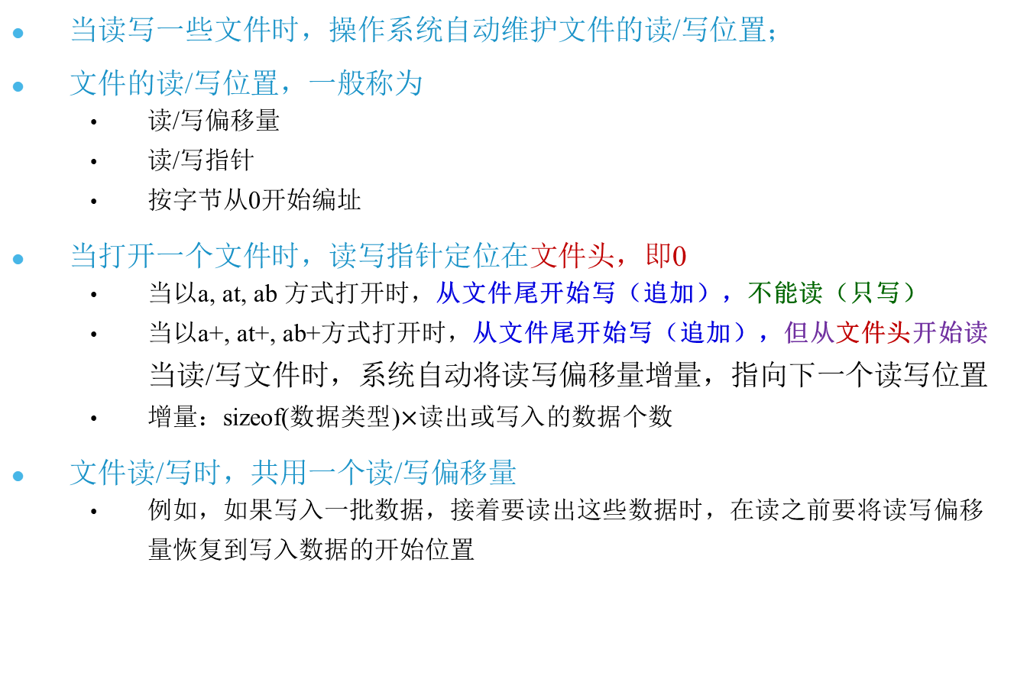
文件的读/写位置
当读写一些文件时，操作系统自动维护文件的读/写位置；
文件的读/写位置，一般称为
  读/写偏移量
  读/写指针
  按字节从0开始编址
当打开一个文件时，读写指针定位在文件头，即0
  当以a, at, ab 方式打开时，从文件尾开始写（追加），不能读（只写）
  当以a+, at+, ab+方式打开时，从文件尾开始写（追加），但从文件头开始读当读/写文件时，系统自动将读写偏移量增量，指向下一个读写位置
  增量：sizeof(数据类型)$×$读出或写入的数据个数
文件读/写时，共用一个读/写偏移量
  例如，如果写入一批数据，接着要读出这些数据时，在读之前要将读写偏移量恢复到写入数据的开始位置

Slide 43
读/写文本文件的几种方法
读/写字符
  char fputc(char c, FILE *fp)； //将字符c写到文本文件fp中； //同putc()
  char c=fgetc(FILE *fp)；//从文本文件fp读一个字符到c中； //同getc()
读/写字符串
  int fputs(char *s, FILE *fp); //将字符串s写到文本文件fp中；
  char* ret=fgets(char *s, int, FILE * ); //从文本文件fp读一个指定长度的
  //字符串到s中，返回读到的字符串；
通用读/写函数
  int fwrite(void *buf, int size, int num, FILE *fp)；//后续介绍
  int fread(void *buf, int size, int num, FILE *fp)； //后续介绍
格式化读写函数
  int fprintf (FILE *fp ，格式字符串，输出表列）；//后续介绍
  int fscanf (FILE *fp，格式字符串，输入表列）； //后续介绍
通常以文本方式打开/创建文件

Slide 44
自学与课后练习：ferror(FILE *fp)
文件的输入/输出函数（读/写），如 fputc，fgetc，fputs，fgets，fread，fwrite等，都有相应的返回值；
为保证程序的健壮性（鲁棒性），对文件进行读/写时，应该检查返回值，以确定本次读/写是否正确；
除此之外，还可以用ferror函数检查读/写过程是否出错；
ferror的调用形式
  int ferror(FILE *fp)； //头文件stdio.h
  如果ferror返回值为0，表示本次读/写未出错；
  如果返回一个非零值，表示本次读/写出错；
最好在调用一个读/写函数后，立即检查ferror函数的值，以免造成数据会丢失；
在执行fopen函数时，将ferror的初始值置为0；

Slide 45
写字符到文本文件中
char fputc(char, FILE *)函数，或char putc(char, FILE *)宏
函数调用:
  char fputc(ch, fp); // char putc(ch, fp)，宏实现
函数功能:
  将字符（ch的值）输出到fp所指向的文本文件中。
返回值:
  如果写入成功，则返回输出的字符；
  如果写入失败，则返回 -1 (通常用EOF表示)
执行 fputc(ch, fp)后，写指针自动增量1个字节；

Slide 46
课后练习：char fputc(char, FILE *) 例
例：将小写字符顺序写入文件path中 ，中间用空格分隔；
如果写入错误，返回EOF 即(-1)；
  #include <stdio.h>
  #include <stdlib.h> //exit()
  FILE *fp=NULL;
  fp=fopen(“….”, “wt”);
  if (fp==NULL) {
  perror("fopen");
  //或fprintf(stderr, "%s\n", strerror(errno));
  //或printf("%s\n",strerror(errno));
  //打开文件错误处理
  }
  for (char c='a';c<='z';c++) {
  char ret=fputc(c,fp);
  if ((ret==EOF) || (ferror(fp)) //#define EOF (-1) ；若正确读写，则ferror(fp)=0
  {
  printf("Write file \"%s\" failed\n", path);
  exit(1);
  }
  fputc(' ',fp); //用空格将字符隔开
  }

Slide 47
从文本文件中读取字符
char fgetc(FILE *fp)函数，或char getc(FILE *fp)宏
函数调用:
  char c＝fgetc(fp); //char c=getc(fp)，宏实现
函数功能:
  从指定的文件读入一个字符;
  该文件必须是以读或读写方式打开的。
返回值:
  如果读取成功，返回读取的字符到c中;
  如果读取失败，返回-1；
执行 fgetc(fp)后，读指针自动增量1；
思考：如何判定是否读到文件尾；（无字符可读，返回-1（EOF））

Slide 48
课后练习： char fgetc(FILE *fp)例
例：从一个文本文件顺序读入字符并在屏幕上显示;
比较下述两个程序输出结果的不同；
FILE *fp=NULL;
fp=fopen(“….”, “rt”);
if (fp==NULL)
{//打开文件错误处理}
char ch = fgetc(fp)；//先读一个字符
while (ch != EOF) //尚未读到文件尾
{
putchar(ch)； //屏幕输出读取的字符
ch = fgetc(fp)；
｝
FILE *fp=NULL;
fp=fopen(“….”, “rt”);
if (fp==NULL)
{//打开文件错误处理}
char ch='';
while（ch!=EOF）//读到文件尾
{
ch = fgetc(fp)；
putchar(ch)； //屏幕输出读取的字符
｝
会多读（输出）文件的结尾符
一般是先读，然后判断是否读到文件的结尾符；

Slide 49
fgetc检测是否读到文本文件的文件尾的两种方法
下述方法也适用于函数getc
方法1：EOF
  char ch = fgetc(fp)；//读不到正确的字符，返回EOF（-1）
  while (ch != EOF) //只能作为文本文件的结束标记
  {
  // ch = fgetc(fp)
  }
方法2：feof(FILE *) //推荐
  如果遇到文件结束，函数feof(fp)的值为非零值，否则为0
  char ch；
  while (!feof(fp))
  {
  ch = fgetc(fp);
  if (c==-1)
  printf("%x\n",feof(fp));
  }
EOF即为-1； //#define EOF -1
若读取二进制数据文件，且有数据-1，会导致错误；
也不适用于fread函数（后续介绍）
需要注意的是：
文件尾feof(fp)是文件最后一个字节数据之后的一个特殊标记；
当读到文件的最后一个字节的数据，feof(fp)的值仍然是0；
系统需要继续读文件最后一个字节的数据的下一个位置，才使feof(fp)变为非0；
因此，当使用该程序段读文件时， 语句ch = fgetc(fp)多读了一次文件尾标记。
ch=fgetc(fp)读到文本文件的文件尾时，fgetc(fp)返回的不是标记文件尾的那个特殊字符，而是返回-1，即ch=-1，即EOF。

Slide 50
写字符串到文本文件
int fputs(char *, FILE *)函数
函数调用:
  int fputs(s,fp);
函数功能:
  将字符串（s的值）写入到fp所指向的文件中去。
返回值:
  如果写入成功，则返回0;
  如果写入失败，则返回一个EOF(即-1)

Slide 51
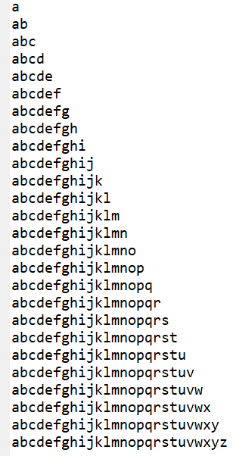
课后练习： int fputs(char *, FILE *)例
将”a”、”ab”、”abc”、…、依次写入文件path中，每组字符占用一行
FILE *fp=fopen(“….”, “wt”);
int i=0;
char s[30]="";
for (char c='a';c<='z';c++)
{
s[i++]=c; //依次在s中形成字符串”a”、”ab”、”abc”、…、
if (fputs(s,fp)==EOF)
{
printf("\nWrite file \"%s\" failed\n",filename1);
exit(1); //stdlib.h
}
fputc(‘\0’,fp); //写入字符串结尾符
fputc('\n',fp); //每行末尾写入换行符
}

Slide 52
从文本文件读取字符串
char* fgets(char *, int, FILE * )函数
函数调用:
  char s[20];
  char *ret= fgets(s, sizeof(s), fp)
函数功能:
  从指定的文件fp中读入一个长度最大为20的字符串到s中
  该文件必须是以读或读写方式打开的。
返回值:
  读取成功，返回实际读的字符串，ret是函数返回的字符串；
  读取失败，返回NULL（如读一个只读文件）

Slide 53
课后练习： char* fgets(char *, int, FILE * )例
char s[30];
char *ret=fgets(s,30,fp); //读取最长为30个字符的字符串
while (!feof(fp))
{
puts(s);
ret=fgets(s,30,fp);
//puts(ret); //ret中是实际读的字符串，最后一个字符串的长度可能不足30
}

Slide 54
通用读文件函数---fread( )函数
函数调用:
  int fread(void *buf, int size, int num, FILE *fp)
函数功能:
  从fp所指向的文件中，读取num个大小为size的数据到buf中；
返回值:
  如果读取成功，则返回成功读取的数据个数；
  如果读取失败，则返回EOF(即-1)；
可用于对struct类型的数据、浮点数数据等任何数据类型的读取；
注：
  fread函数读到文件尾标记时，函数返回值是0；
  但buf中的内容保持不变
  注意与fgetc或getc的区别，char c=fgetc(fp)读到文件尾，c的值是-1
如果以整数、浮点数、结构体等数据类型为单位读文件，则读出1个整数、浮点数、结构体等，都返回1

Slide 55
通用写文件函数---fwrite函数
函数调用:
  int fwrite(void *buf, int size, int num, FILE *fp)
函数功能:
  将buf中的数据写入到fp所指向的文件中去;
  size是要buf中每个数据元素大小，以字节为单位
  num是buf中大小为size个字节的数据元素的个数
返回值:
  如果输出成功，则返回成功写入的数据元素的个数；
  如果输出失败，则返回EOF(即-1)
可用于对struct类型的数据、浮点数数据等任何数据类型的写入；
例如
  const char *str="H12345";
  fwrite(str, sizeof(char),strlen(str), fp); //将字符串str写到fp指向的文件中
  或 fwrite(str,,strlen(str),1,fp);

Slide 56
课后练习：利用fwrite与fread读写字符
  #include<string.h>
  #include<stdio.h>
  #include <string.h>
  int main()
  {
  FILE *fp=fopen(“testfile1”, “wt+”);
  char c = 'Z';
  int ret=fwrite(&c, sizeof(c),1,fp); //将c的内容写入到文本文件中；
  if (ferror(fp) ||(ret<0)) {写错误处理}
  rewind(fp); //将文件读写位置指针复位到文件头
  ret=fread(&c, sizeof(c),1,fp); //从文件中读取字符到c中；
  if (ferror(fp) ||(ret<0)){读错误处理}
  printf("c=%c\n",c);
  fclose(fp);/*关闭文件*/
  fp = NULL;
  return 0;
  }

Slide 57
课后练习：利用fwrite与fread读写字符串
  #include<string.h>
  #include<stdio.h>
  #include <string.h>
  int main()
  {
  char buf[] = "0123456789";
  FILE *fp = fopen(“testfile1”,“wt+”); //以读写方式打开一个文本文件
  fwrite(buf, sizeof(char), strlen(buf),fp); //将buf的内容写入到文本文件中；
  // 或 fwrite(buf, strlen(buf),1,fp); //将buf的内容写入到文本文件中
  rewind(fp); //将文件读写位置指针复位到文件头；
  fread(buf, strlen(buf),1,fp); //从文件中读取字符串到buf中；
  printf("buf=%s\n",buf);
  fclose(fp);/*关闭文件*/
  fp = NULL;
  return 0;
  } //注：应检查fread与fwrite的返回值，如果读写错误，应对错误处理

Slide 58
利用格式化函数fprintf()和fscanf())读写文本文件
格式化读写函数(fprintf()和fscanf())
函数调用:
  int fprintf (FILE *fp，格式字符串，输出表列）；//返回输出字符的个数
  int fscanf (FILE *fp，格式字符串，输入表列）； //返回
  其中：格式字符串，输入(输出)表列同printf()与scanf()；
函数功能:
  fprintf()：向文件中按照“格式字符串”规定的格式写入数据；
  fscanf()：从文件中按照“格式字符串”规定的格式读取数据
返回值（应根据返回值对错误进行处理）
  fprintf()：如果写入成功，则返回写入的字符总数，否则返回EOF
  fscanf()：如果读取成功，则返回成功匹配和赋值的个数。如果到达文件末尾或发生读错误，则返回 EOF
例： char c=‘A’; char str[]=“Hello World”;
  fprintf(fp, “%c,%s”,c,str); //写文件
  rewind(fp); //fseek(fp,0,0); //将读写偏移量定位到文件头
  fscanf (fp, “%c,%s”, &c, str); //读文件
可用于除了结构体等复合类型以外的任何基本数据类型的读写；

Slide 59
利用格式化函数fprintf()和fscanf())读写文本文件
也可以利用fprintf将整型数据和浮点数按ASCII码输出到文件中，然后利用fscanf读出；
例如：
  int i=10;
  float f=45.3;
  fprintf(fp,”%d,%6.2f”,i,f); //按格式写文件
  rewind(fp); //fseek(fp,0,0);
  fscanf (fp,”%d,%f”,&i,&f); //按格式读文件
  prinf(“i=%d, f= %6.2f\n”, i, f);
注：写入到文件中的是数据的ASCII码
可用于除了结构体等复合类型以外的任何数据类型的读写；

Slide 60
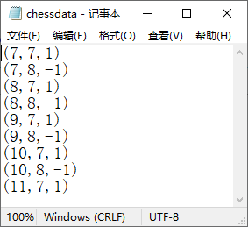
注意fscanf()的格式控制
假设文件中的数据格式如图所示。
读文件格式如下：
const char *fname=“….”;
FILE* fp=fopen(fname, “r”);
int a,b,c;
while (!feof(fp)) {
int n=fscanf(“(%d,%d,%d)\n”,&a,&b,&c);
if (n>0)
printf(“%d %d %d\n”,a,b,c);
}
这里必须要有\n
控制格式与文件内容应完全一致

Slide 61
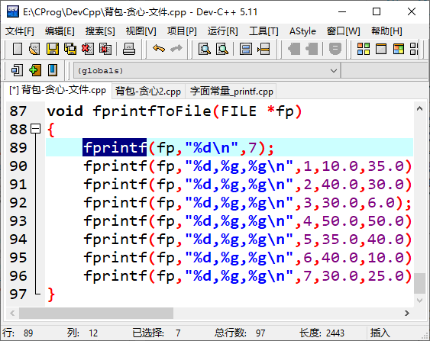
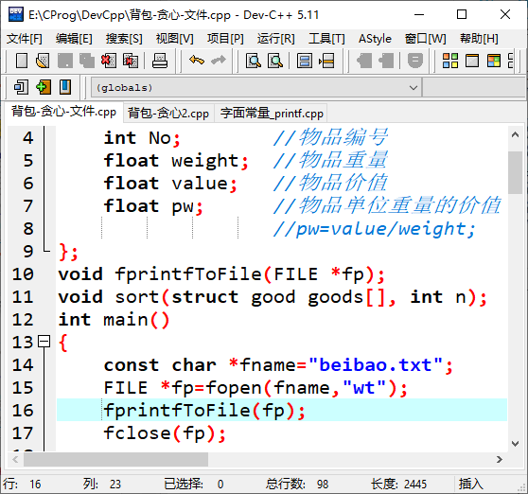
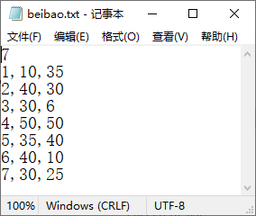
利用fprintf()写数据到文件(ASCII码)
注：类似于利用printf输出字面常量，格式控制与数据的类型必须一致。

Slide 62
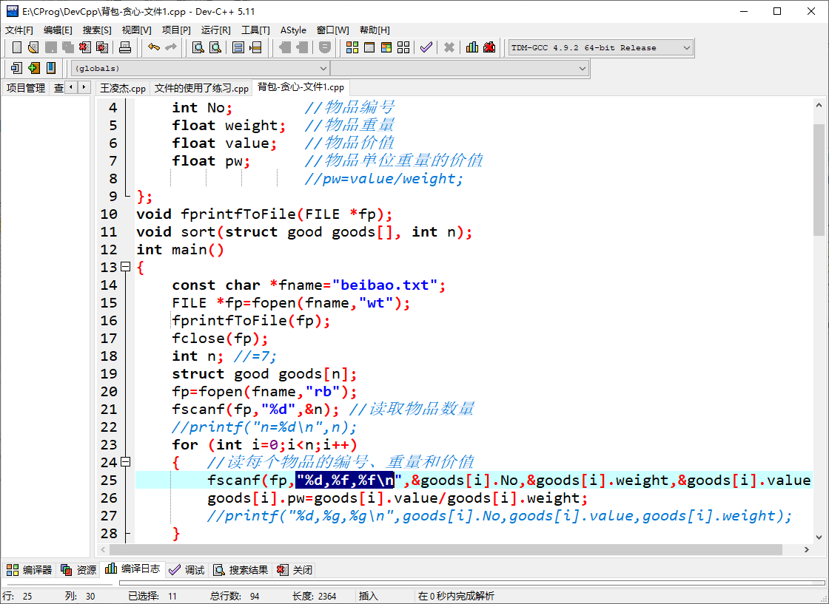
利用fscanf())读取fprintf()写入的数据

Slide 63
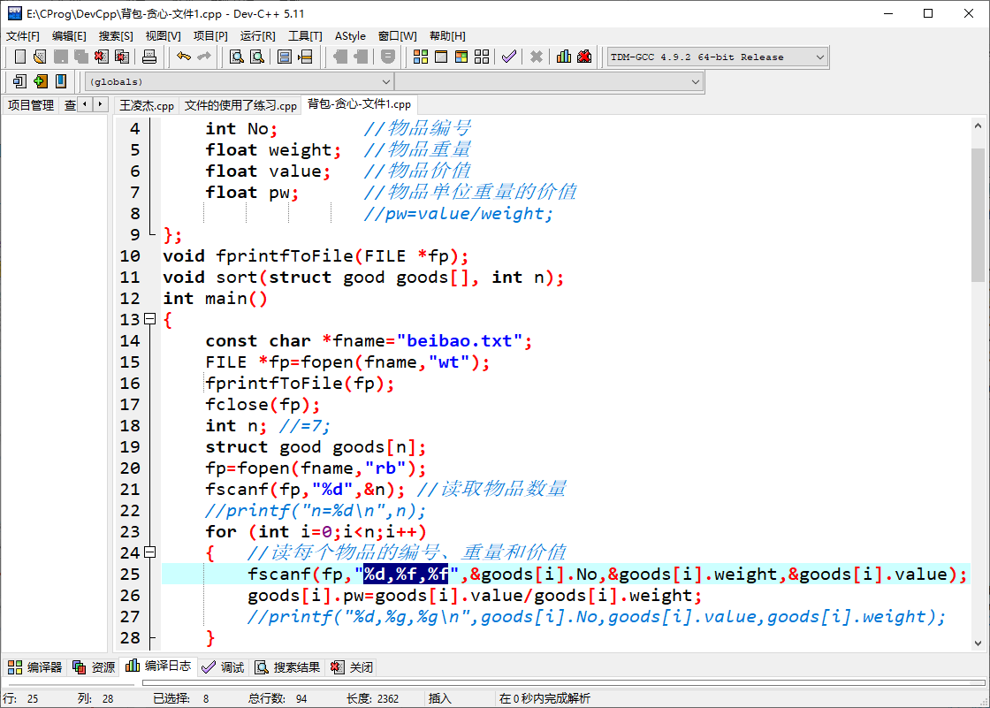
利用fscanf())读取fprintf()写入的数据
这种情况下，有的编译器可以不要求有\n

Slide 64
读/写二进制文件的几种方法
读/写整数—读/写数据的机器数
  int putw(int w, FILE *fp) ; //将整数w写到二进制文件fp中；
  int w=getw( FILE *fp)；//从二进制文件fp读一个整数到w中；
通用读写函数---读/写数据的机器数
  int fwrite(void *buf, int size, int num, FILE *fp); //写机器数
  int fread(void *buf, int size, int num, FILE *fp);
格式化读写函数（？）--读/写数据的ASCII码
  fprintf (FILE *fp ，格式字符串, 输出表列); //写ASCII码
  fscanf (FILE *fp，格式字符串, 输入表列);
注：
  利用putw、fwrite是将数据的机器数写入到文件中；（严格意义的二进制文件）
  fprintf类似于printf，是将数据按照“格式字符串”中规定的格式，将其ASCII码写入到文件中。严格地说， fprintf与fscanf 不能算是读写二进制文件的函数。
  利用fprintf写入的数据，只能用fscanf读（利用相同的“格式字符串”），不能用getw与fread读

Slide 65
将一个整数写入二进制数据文件
int putw(int, FILE *)函数
函数调用:
  int putw(w, fp);
函数功能:
  将整数（w的值）写入到fp所指向的文件中去。
返回值:
  如果写入成功，则返回写入的整数w;
  如果写入失败，则返回-1;

Slide 66
从二进制数据文件中读取整数
int getw( FILE *)函数
函数调用:
  int getw(fp);
函数功能:
  从fp所指向的文件中读取一个整数到w中;
返回值:
  如果写入成功，则返回读取的整数w;
  如果写入失败，则返回-1;
注：读到文件尾，返回-1

Slide 67
课后练习：利用fwrite()与fread()读写整数与浮点数
  #include<string.h>
  #include<stdio.h>
  int main()
  {
  int a= 12345; float f=3.4;
  FILE *fp =fopen(“testfile1”,“wb+”); //读写方式打开一个二进制文件
  fwrite(&a, sizeof(int),1,fp); //将整数a的内容写入到文件中; //putw(a,fp)
  fwrite(&f, sizeof(f),1,fp); //将浮点数f的内容写入到文件中;
  rewind(fp); //将读写位置指针复位到文件头；
  fread(&a, sizeof(int),1,fp); //从文件中读取整数到a中；//a=getw(fp);
  fread(&f, sizeof(f),1,fp); //从文件中读取浮点数到f中;
  fclose(fp);
  fp = NULL;
  return 0;
  }
注：两个函数的返回值是成功读写的数据个数
如果读到文件尾， fwrite返回值是0，但a与f的值是上一次正确读取的值

Slide 68
课后练习：利用fwrite与fread读写数组
  #include<string.h>
  #include<stdio.h>
  #include <string.h>
  int main()
  {
  int a[10]={1,2,3,4,5,6,7,8,9,10};
  FILE *fp = fopen(“testfile1”,“wb+”); //以读写方式打开一个二进制文件
  fwrite(a,sizeof(int),10,fp); //以元素为单位写，写10个整型数据；
  //fwrite(a,sizeof(a),1,fp); //以数组为单位整体写
  rewind(fp); //将文件读写位置指针复位到文件头；
  int b[10];
  rewind(fp);
  fread(b,sizeof(int),10,fp); //逐个元素读，读10个整型数据
  //fread(b,sizeof(b),1,fp); //以数组为单位整体读
  for (int i=0;i<=9;i++)
  printf("%d ",b[i]);
  fclose(fp);/*关闭文件*/
  fp = NULL;
  return 0;
  }

Slide 69
课后练习：利用fwrite()与fread()读写结构体型数据
若有如下结构体类型：
  struct student
  {
  char name[10];
  int num;
  int age;
  char address[30];
  } stud1[40], stud2[40];
用fread和fwrite 对结构体进行读写：
  for (i=0; i<=39; i++) //对结构体数组元素赋值
  {
  scanf(“%s”, stud1[i]. name);
  fflush(stdin);
  scanf(“%d”, stud1[i]. &num);
  scanf(“%d”, stud1[i]. &age);
  scanf(“%d”, stud1[i]. address);
  fflush(stdin);
  }

Slide 70
利用fwrite()与fread()读写结构体型数据（Cont.）
用fwrite将结构写入到文件中
  for (i=0; i<=39; i++) //每次写入一个结构体
  fwrite(&stud1[i], sizeof(struct student),1,fp); //每次写一个数组元素
  //fwrite(stud1, sizeof(struct student),40,fp); //对数组整体写
用fread从文件中读结构体到数组stud2中
  rewind(fp); //或 fseek(fp,0,0);
  for (i=0; i<=39; i++) //每次读出一个结构体
  fread (&stud2[i], sizeof(struct student),1,fp); //每次读出一个结构体
  //fread (stud2, sizeof(struct student),40,fp); //对数组整体读
  或
  rewind(fp); //或 fseek(fp,0,0);
  int i=0;
  while(!feof()) {
  int n=fread (&stud2[i], sizeof(struct student),1,fp); //每次读出一个结构体
  i++;
  }

Slide 71
关于fread()与feof()
考察下述程序段
//读一个文件的数据，计算其累加和
int w, sum=0;
while (!feof(fp))
{
int n=fread(%w, sizeof(w),1,fp);
sum=sum+w;
}
printf(“sum=%d\n”,sum);
问：假设运算过程中，sum不会溢出，最后输出sum的值，是否是我们所期望的结果？
文件中最后一个整数加了两次。
当读到文件的最后一个整数时，feof()的值是0，再读一次， 才读到文件尾，feof()的值才变为非0。
此时，fread的返回值n是0（之前都是1），w的值保持最后一个整数值不变。

Slide 72
关于fread()与feof()
考察下述程序段
//读一个文件的数据，计算其累加和
int w, sum=0;
while (!feof(fp))
{
int n=fread(%w, sizeof(w),1,fp);
if (n>0)
sum=sum+w;
}
printf(“sum=%d\n”,sum);
结果是正确的。

Slide 73
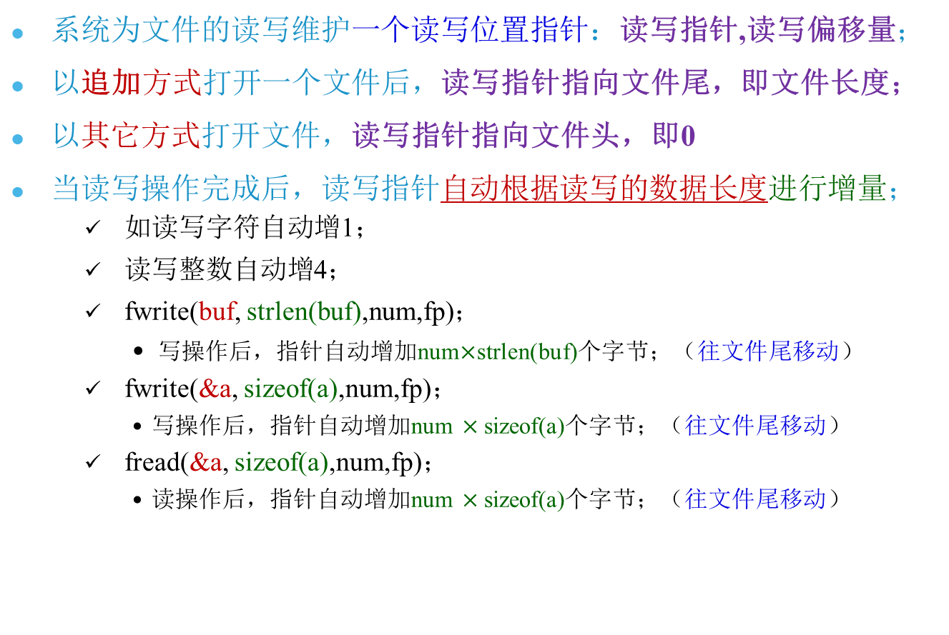
回顾：关于文件的读写位置
系统为文件的读写维护一个读写位置指针：读写指针,读写偏移量；
以追加方式打开一个文件后，读写指针指向文件尾，即文件长度；
以其它方式打开文件，读写指针指向文件头，即0
当读写操作完成后，读写指针自动根据读写的数据长度进行增量；
  如读写字符自动增1；
  读写整数自动增4；
  fwrite(buf, strlen(buf),num,fp)；
    写操作后，指针自动增加num$×$strlen(buf)个字节；（往文件尾移动）
  fwrite(&a, sizeof(a),num,fp)；
    写操作后，指针自动增加num $×$sizeof(a)个字节；（往文件尾移动）
  fread(&a, sizeof(a),num,fp)；
    读操作后，指针自动增加num $×$sizeof(a)个字节；（往文件尾移动）

Slide 74
回顾：关于文件的读写位置
操作系统将读、写指针合并为一个指针，因此
  以读写方式打开一个文件，读操作后如果要写，需要将写指针定位到要写的位置；
  以读写方式打开一个文件，写操作后如果要读，需要将读指针定位到要读的位置；

Slide 75
文件读/写位置指针的有关函数
long ftell(FILE *fp)
  返回文件当前的读写位置（读写指针，读写偏移量）；
void rewind(FILE *fp)
  使文件读写位置重新置于文件开头，即位置0；
int fseek(FILE *stream, long offset, int fromwhere);
  改变文件当前的读写位置；

Slide 76
ftell()函数
long ftell(FILE *fp)
函数作用：
  得到文件当前读写位置；
  读写位置用相对于文件开头的字节偏移量来表示；
  文件开头的读写偏移量为0；
返回值：
  返回当前位置，出错时返回-1L。
应用举例：
  FILE *fp;
  long i = ftell(fp);
  if (i== -1L) printf(“error\n”); //-1L表示-1是一个long型数据
由于long是4字节的有符号数，该函数对大于2³¹-1文件，即：2.1G以上的文件操作时可能出错。

Slide 77
rewind() 函数
void rewind(FILE *fp)
函数作用：
  使文件读写位置重新置于文件开头（读写指针为0）；
返回值：
  无返回值；
应用举例：
  FILE *fp;
  rewind(fp); //重置读写位置从文件头0开始；
注：写入一个文件后，接着读该文件，应注意文件偏移量的问题；
  在文件中写入一批数据，文件偏移量可能在文件尾；
  while (feof(fp)) { 读文件 }； //无法读取文件内容，因为可能从文件尾开始读；
  应在读之前利用rewind(fp)将文件偏移量恢复到文件头；

Slide 78
fseek函数
int fseek(FILE *fp, long offset, unsigned fromwhere);
函数功能：
  改变文件的位置指针。
  以起始点为基准，读写位置向文件尾方向偏移指定的字节数；
unsigned fromwhere：读写指针从什么位置开始移动
  SEEK_SET： 0，文件读写指针从文件开头开始移动offset个字节；
  SEEK_CUR：1，文件读写指针从文件当前位置开始移动offset个字节；
  SEEK_END：2，文件读写指针从文件末尾开始移动offset个字节；
long offset：读写指针相对于位置fromwhere移动的字节数；
  如果offset>0，表示从fromwhere开始往文件尾方向移动；
  如果offset<0，则表示从fromwhere开始往文件头方向移动；
返回值：成功设置返回0，否则返回-1；

Slide 79
fseek函数
头文件stdio.h中有如下三个宏定义
  #define SEEK_SET 0
  #define SEEK_CUR 1
  #define SEEK_END 2

Slide 80
fseek函数例
fseek(fp, 100L, 0)，或 fseek(fp, 100L, SEEK_SET );
  将位置指针向文件尾方向移到离文件头100个字节处。
  也可以使用类型自动转换
    fseek(fp, 100, 0)，或 fseek(fp, 100, SEEK_SET );
    系统将100自动转换为long；
fseek(fp, 50L, 1 )；或fseek(fp, 50L, SEEK_CUR )；
  将位置指针向文件尾方向移到离当前位置50个字节处。
fseek(fp, -10L, 2)；或fseek(fp, -10L, SEEK_END)；
  将位置指针从文件末尾处向文件头方向移动10个字节。
fseek(fp,0,0)相当于rewind(fp);

Slide 81
fseek函数例
如何为一个文件预留128KB的空间？

Slide 82
课后练习：为一个文件预留128KB的空间
  int main()
  {
  const char *path="D:\\TestCFiles\\file";
  FILE *fp=fopen(path,"wt+");
  if (fp==NULL)
  {
  printf("Could not open file %s.\n",path);
  exit(-1);
  }
  const char* endfile="end of file";
  fputs(“myFile”);
  long fileSize=128*1024 - strlen(endfile);
  fseek(fp, fileSize,0); //定位到要写入的位置；
  fwrite(endfile, strlen(endfile),1,,fp); //fputs(endfile,fp); //在文件尾写点内容
  fclose(fp);
  fp=NULL;
  }

Slide 83
课后练习：文件操作—例子
从键盘读取10个同学某一门课的成绩并写入文件中；
然后从磁盘文件读出该门课的成绩，统计成绩为90分及以上、80~89、70~79、60~69以及60分以下的人数。
文件操作步骤
  以读/写方式打开(创建)二进制文件;
  对文件进行相应的操作;
  关闭文件;

Slide 84
课后练习：从键盘读取相应的数据，写入文件中
#define NUMBER 10
int WriteToFile(char filename[]) //写入成功返回实际写入的数据个数，否则返回-1
{
int dataWrittenToFile=0， score_read；
FILE *fp;
fp=fopen(fileName,“wb”); //写方式打开文件，”wb”也可以是”w”
if (fp==NULL)
{
printf(“Open file %s failed！\n",fileName);
return -1;
}
printf(“Enter the score:\n”);
for (int i=0;i<NUMBER;i++)
{
while (scanf(“%d”, &score_read)<=0) ;
ret=fwrite(&score_read,sizeof(int),1,fp); //ret:写入的数据个数，此处应为1
if (ret<=0) break;
// ret=putw(score_read,fp); //ret: 写入数据的值，应等于score_read
dataWrittenToFile++;
}
fclose(fp); //注意该语句的作用
return dataWrittenToFile; //返回实际写入的字节数
}

Slide 85
课后练习：从磁盘读取数据进行统计
void score() { //统计成绩
int grade[5]={0,0,0,0,0};
//char fileName[40]="D:/coureses/score.txt";
char fileName[40]="D:\\courses\\score.txt";
int score_read;
if (WriteToFile(fileName)<0) exit(1); //#include <stdlib.h>
fp=fopen(fileName,“rb+”);
if (fp==NULL)
{
printf("open file %s failed！\n",fileName);
exit(1);
}
//….
//续下页
} // void score()

Slide 86
课后练习：
void score() { //或者将数据读到一个数组中，排序，然后统计每个数据段的人数；
//…
while (fread(&score_read,sizeof(int),1,fp)==1) //返回读取的数据个数
//while ((score_read=getw(fp))!=EOF)
{
switch(score_read/10) //也可以将数据读入到一个数组中，排序后统计；
{
case 10:
case 9: grade[0]++; break;
case 8: grade[1]++; break;
case 7: grade[2]++; break;
case 6: grade[3]++; break;
case 5:
case 4:
case 3:
case 2:
case 1:
case 0: grade[4]++; break;
default: printf("\nerror\n");
}
// …
} //while
fclose(fp);
} // void score()

Slide 87
课后练习：
void score() {
//接上页
//…
printf("grade:\n");
for (i=0;i<5;i++)
printf("%d ",grade[i]);
printf("\n");
} // void score()

Slide 88
课后练习：学生成绩管理系统
如定义学生的结构，包括以下成员：
  学号、姓名、数学成绩、英语成绩、计算导论与程序设计成绩；
对学生成绩进行输入、添加、删除、查询、统计等；
过程与步骤：
  编写操作菜单；
  定义学生结构体；
  输入将学生的信息，将包含学生信息的结构体写入到文件中；
  从文件中读取学生的结构体，采用链表（或数组）存储，然后基于链表（或数组）进行操作。

Slide 89
课后练习：学生成绩管理系统
如定义学生的结构，包括以下成员：
  学号、姓名、数学成绩、英语成绩、计算导论与程序设计成绩；
  struct student {
  char ID[10];
  char Name[10];
  float Math;
  float English;
  float C_language；
  } stu[30];

Slide 90
课后练习：学生成绩管理系统--菜单menu()
void menu() {
while(true)
{
printf("******************\n");
printf("* 1: Input *\n");
printf("* 2: Search *\n");
printf("* 3: Insert *\n");
printf("* 4: Delete *\n");
printf("* ...... *\n");
printf("* 0: Exit *\n");
printf("\t******************");
printf("\nEnter a choice(0~9):\n");
int choice=0;
fflush(stdin);
int ret=scanf("%d",&choice);
if (ret==0)
{
printf("An integer is expected\n");
printf("Try again.\n\n");
continue;
}
switch(choice)
{
case 0:
exit(1);
case 1:
Input();
break;
case 2:
Search();
break;
case 3:
Insert();
break;
//...
} //switch
} //menu

Slide 91
课后练习：学生成绩管理系统—Input()
void Input()
{
FILE *fp;
fp=fopen("student.dat", "rb+");
if (fp==NULL)
{ //错误处理}
struct student stu;
while (true)
{
printf("Enter a sdtudent info:\n");
printf("学号:");
scanf("%s",stu.ID);
printf("姓名:");
scanf("%s",stu.Name);
printf("数学:");
scanf("%f",&stu.Math);
printf("英语:");
scanf("%f",&stu.English);
printf("导论:");
scanf("%f",&stu.C_language);
fwrite(&stu, sizeof(stu),1,fp);
printf("\nCotinue to Enter (Y/N)?");
char choice='Y';
fflush(stdin);
scanf("%c",&choice);
if (toupper(choice)!='Y')
break;
}
fclose(fp);
}

Slide 92
课后练习：学生成绩管理系统—Search()
void Search()
{
FILE *fp;
fp=fopen("student.dat", "rb+");
if (fp==NULL)
{ //错误处理
}
struct student stu;
//menu:按学号、姓名查找；
// :按某门课程的成绩区段查找、统计
while (!feof(fp))
{
fread(&stu, sizeof(stu),1,fp);
if (满足查找条件)
//输出查找、统计信息
}
fclose(fp);
}

Slide 93
注: 关于链表的保存与重构
可以把一个链表的结点按顺序写入到文件中保存；
写入到文件后，结点的next指针已经失去意义；
当顺序读出链表的结点时，需要按读出顺序对链表进行重构；
  从文件中读出一个结点；
  为该结点申请内存空间；
  重构该链表，即对next指针重新赋值；

Slide 94
课后练习：输出当前文件代码
如何获取当前文件的文件名？
预编译程序可以识别一些特殊的符号。
预编译程序对于在源程序中出现的这些串将用合适的值进行替换
一些特殊符号
  __FILE__ 包含当前程序文件名的字符串；
  __LINE__ 表示当前行号的整数；
  __DATE__ 包含当前日期的字符串；
  __TIME__ 包含当前时间的字符串；
  __STDC__ 如果当前编译器遵循ANSI C标准，则为非零值；
可以在你的程序中的适当位置添加这些符号，以获得当前文件及编译器的某些信息；

Slide 95
课后练习：输出当前文件代码
  #include <stdio.h>
  int main() {
  FILE *fp;
  char c;
  fp = fopen(__FILE__,"r");
  do {
  c = getc(fp);
  putchar(c);
  }
  while(c != EOF);
  fclose(fp);
  return 0;
  }

Slide 96
提高：三个标准设备文件（自学）
系统为每个程序自动分配了三个标准的设备
  标准输入设备：stdin
  标准输出设备：stdout
  标准错误输出设备：stderr
系统对设备的处理方式与文件相同，因此有时将上述三个设备称为标准设备文件；
这三个标准设备的文件描述符分别为
  标准输入设备：stdin：0
  标准输出设备：stdout：1
  标准错误输出设备：stderr：2
程序运行时系统自动打开这三个标准设备；

Slide 97
stdin与stdout例
从键盘读字符，输出到屏幕（或写入到磁盘文件中）；
输入字符’Z’结束；
  FILE *SaveScr=fopen(“….”, “w+”);
  char c;
  while ((c=fgetc(stdin))!=‘Z’) //接收键盘输入
  {
  fputc(c,stdout); //将键盘输入输出到屏幕上
  fputc(c, SaveScr); //将键盘输入写入到文件中
  }

Slide 98
stdin与stdout例
从键盘读字符，输出到屏幕（或写入到磁盘文件中）；
输入字符’Z’结束；
  FILE *SaveScr=fopen(“….”, “w+”);
  char c;
  while (1)
  {
  fread(&c,sizeof(c),1,stdin);
  if (c=='Z') break;
  //fwrite(&c,sizeof(c),1,stdout);
  fwrite(&c,sizeof(c),1,fp);
  }

Slide 99
扩展提高：输入输出重定向
若主函数中有scanf()及printf()等标准输入输出语句，则
  scanf()接收从标准输入设备键盘输入的数据；（stdin）
  printf()将数据输出到标准输出设备屏幕中；（stdout）
可以先将要输入的数据按scanf()要求的格式保存到一个文件中，然后采用输入重定向
  当执行到语句scanf()时，程序会从文件中获取输入数据，避免每次都要从键盘输入；
类似地，可以采用输出重定向，将输出到屏幕的数据输出到一个文件中，以备查看分析运行结果；
此为将标准输入输出设备重定向到其它的文件中；

Slide 100
输入输出重定向
在dev中创建一个工程，如命名为add.dev，则编译后会生成Windows可执行程序add.exe；
主函数
  int main()
  {
  int a,b;
  printf("enter a,b:\n");
  scanf("%d%d",&a,&b);
  printf("%d+%d=%d\n",a,b,a+b);
  return 0;
  }

Slide 101
输入输出重定向 <, >, >>
建立一个文本文件，如in.txt，内容为：4 5
在命令窗口键入命令
  add <in.txt
    执行到语句scanf(“%d%d”,&a,&b)时，会从文件in.txt中读取数据，而不再从键盘中读取；
  add >out.txt
    系统会自动创建文件out.txt，并将所有的printf()语句的输出写入到该文件中，屏幕不再显示任何结果；
    若文件out.txt已经存在，则本次输出会覆盖原来的内容；
  add >>out.txt
    若文件out.txt 不存在，则创建该文件，并将标准输出的数据写入到该文件中；
    若文件out.txt已经存在，则将输出数据从文件尾追加到该文件中；
  add <in.txt>out.txt，或add >out.txt<in.txt
    从文件中in.txt中读取数据，输出到文件out.txt中；

Slide 102
输入输出重定向：管道
一个程序的输出作为另一个程序的输入
  p1>t.txt >p2
    两程序运行结束，文件t.txt仍然存在；
管道
  p1|p2
    将p1的输出写入到一个临时文件中，并作为p2的输入；
    两程序运行结束，不会产生额外的文件；

Slide 103
在C语言中使用输入输出重定向
参考程序
  int main(int argc, char** argv)
  {
  fclose(stdin); //关闭标准输入设备
  FILE *fin=fopen(“tin.txt”,“r”); //将标准输入定向到文件tin.txt中；
  int a,b;
  printf("enter a,b:\n");
  scanf(“%d%d”,&a,&b); //从文件tin.txt中输入数据
  fclose(stdout); //关闭标准输出设备
  FILE *fout=fopen(“tout.txt”,“w”); //将标准输出定向到文件tout.txt中；
  printf(“%d+%d=%d\n”,a,b,a+b); //输出到文件tout.txt中；
  return 0;
  }
  //从文件tin.txt中读取两个整数，写入到文件tout.txt中；

Slide 104
文件操作函数小结
分类 函数名 功能
打开文件 fopen() //打开文件
关闭文件 fclose() //关闭文件
文件定位 fseek() //改变文件位置指针的位置
rewind() //使文件位置指针重新至于文件开头
ftell() //返回文件位置指针的当前值
文件状态 feof() //若到文件末尾，函数值为真
ferror() //若对文件操作出错，函数值为真
clearerr() //使ferror和feof()函数值置零
其它操作 rename() //重命名文件
remove() //删除文件
access() //文件属性

Slide 105
文件操作函数小结（续）
分类 函数名 功能
文件读写 fgetc(),getc()从指定文件取得一个字符
fputc(),putc()把字符输出到指定文件
fgets()从指定文件读取字符串
fputs()把字符串输出到指定文件
getw()从指定文件读取一个字（int型）
putw()把一个字输出到指定文件（int型）
fread()从指定文件中读取数据项
fwrite()把数据项写到指定文件中
fscanf()从指定文件按格式输入数据
fprintf()按指定格式将数据写到指定文件中

Slide 106
主要内容
文件的概念
文本文件与二进制文件；
检查文件属性：access()；
文件重命名：rename()；
删除文件：remove()；
文件的打开与关闭：fopen()与fclose()；
读写字符：fputc()，fgetc()；
读写字符串：fputs()，fgets()；
读写整数：putw()，getw()；

Slide 107
文件—标准C语言文件操作
通用写文件函数：fwrite()，fscanf()；
  可以读写任何类型的数据；
  包括结构型数据；
格式化读写字符函数：fprintf()，fscanf()；
  一般用于读写文本文件；
  也可以用于任何类型的数据读写；
文件指针定位函数
  long ftell(FILE *);
  void rewind(FILE *);
  int fseek(FILE *, long offset, unsigned fromwhere);

Slide 108







Any Question ?
108

